Slide 1



DIAB-1153058-0001
MSD στον Διαβήτη
Notes:
Σήμερα θα ήθελα να σας μιλήσω για την παγκόσμια δέσμευση της ΜSD στον διαβήτη

Slide 2
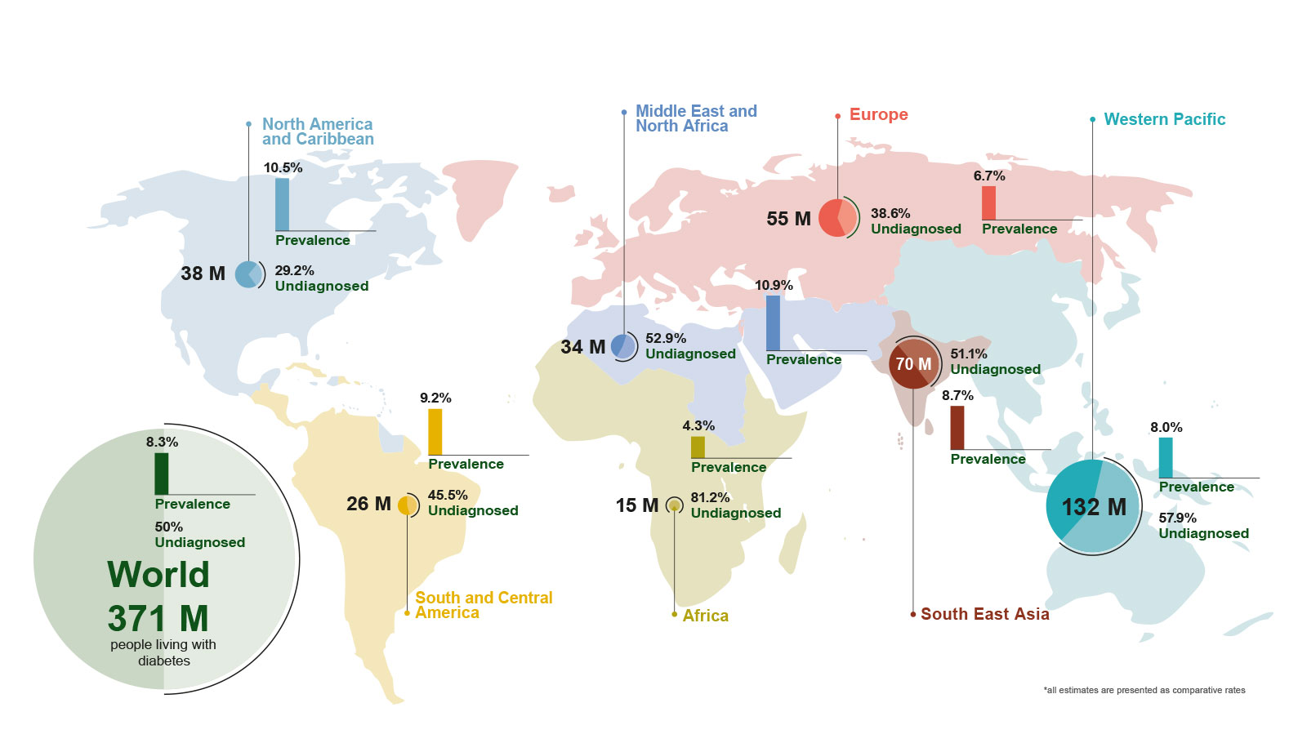
Ο Διαβήτης είναι μια Παγκόσμια Πρόκληση
Βόρεια Αμερική και Καραϊβική
Μέση Ανατολή και Βόρεια Αφρική
Ευρώπη
Δυτικός
Ειρηνικός
12,9%
9,1%
59,8 Μ
39,3%
Επιπολασμός
Μη Διαγνωσμένοι
Επιπολασμός
44,3 Μ
29,9%
Μη Διαγνωσμένοι
9.1%
35,4 Μ
40,6%
78 Μ
52,1%
Μη Διαγνωσμένοι
Επιπολασμός
Μη Διαγνωσμένοι
9,4%
8,5%
8,8%
3,2%
9,3%
Επιπολασμός
Επιπολασμός
Επιπολασμός
29,6 Μ
39%
14,2 Μ
66,7%
Επιπολασμός
Επιπολασμός
Μη Διαγνωσμένοι
Μη Διαγνωσμένοι
153 Μ
52,1%
46,5%
Μη Διαγνωσμένοι
Μη Διαγνωσμένοι
Παγκοσμίως
415 Μ
Νότια και Κεντρική Αμερική
Αφρική
Νοτιοανατολική Ασία
άνθρωποι ζουν με διαβήτη
¹International Diabetes Federation 2015, IDF Diabetes Atlas 7th Edition. Available http://www.idf.org/ [Accessed Dec 5, 2015]
Notes:
Όπως γνωρίζετε ο διαβήτης αποτελεί μια παγκόσμια πρόκληση καθώς 8,3% του παγκόσμιου πληθυσμού πάσχει από διαβήτη, δηλαδή πάνω από 370 εκατομμύρια άνθρωποι ζουν με διαβήτη, ενώ το 46,5% αυτών δεν είναι διαγνωσμένοι
Αξίζει να σημειωθεί πως, σύμφωνα με στοιχεία της Διεθνούς Ομοσπονδίας για το Διαβήτη (International Diabetes Federation, IDF),όπως αυτά δημοσιοποιήθηκαν το 2012, μόνο στην Ευρώπη, δαπανήθηκαν 1 από κάθε 3 δολάρια που δαπανώνται για την φροντίδα του διαβήτη παγκοσμίως
International Diabetes Federation 2012, IDF Diabetes Atlas Fifth Edition. Available http://www.idf.org/diabetesatlas/5e/the-global-burden [Accessed May 1, 2013]

Slide 3
Μια πρόκληση που διαρκώς διογκώνεται…
Παγκοσμίως
642 εκ. ασθενών με διαβήτη
65%
Παγκοσμίως
415εκ.
Αφρική 34,2 εκ
Μέση Ανατολή και Βόρεια Αφρική 72,1 εκ
Νοτιοανατολική Ασία 140,2
Νότια και Κεντρική Αμερική 48,8 εκ
Δυτικός Ειρηνικός 214,8 εκ
Ευρώπη 71,1 εκ
Βόρεια Αμερική και Καραϊβική 60,5 εκ
2040
International Diabetes Federation 2015, IDF Diabetes Atlas 7th Edition [Accessed Dec 5, 2015]
Notes:
Σύμφωνα με τα πιο πρόσφατα στοιχεία του International Diabetes Federation, το Diabetes Atlas 7th Edition (2015)…

Slide 4
ΔΙΑΒΗΤΗΣ: Είναι πρόκληση και για την Ελλάδα
ΕΛΛΑΔΑ
697χιλ.
15%
ΕΛΛΑΔΑ
άνθρωποι θα ζουν με διαβήτη
το 2040
608 χιλ.
37,7% ΑΔΙΑΓΝΩΣΤΟΙ
229 χιλ. το 2015
ΕΛΛΑΔΑ
608 χιλ.
αύξηση
54% των Διαγνωσμένων Διαβητικών θεωρούνται ΑΡΡΥΘΜΙΣΤΟΙ (βάσει HbA_{1c})*
2015
2040
Προσαρμογή από International Diabetes Federation. IDF Diabetes Atlas, 7th ed : IDF 2015. www.idf.org/diabetesatlas
* Liatis et al, Exp Clin Endocrinol Diabetes 2009 / Athanasakis K. et al. Diabetes Medicine 2010;27:679-684
Notes:
Ας δούμε όμως τι συμβαίνει και στη χώρα μας. Συμφώνα με τα επίσημα επιδημιολογικά στοιχεία του ΙDF, ο αριθμός των ασθενών με ΣΔ το 2015 ανέρχεται στις 5608 χιλιάδες και αναμένεται το 2040 να φθάσει τις 697 χιλ (μια αύξηση κατά 15%), ενώ υπολογίζεται πως ένα μεγάλο ποσοστό ασθενών και στην Ελλάδα (37,7%) παραμένουν αδιάγνωστοι. Αλλά και από τους διεγνωσμένους ασθενείς το 54% βρίσκονται εκτός θεραπευτικών στόχων.

Slide 5
Η δέσμευση της MSD σε παγκόσμιο επίπεδο
Η MSD είναι μια από τις εταιρίες που δαπανά μερικά από τα μεγαλύτερα ποσά
για έρευνα και ανάπτυξη παγκοσμίως²
Η MSD έχει δαπανήσει
$35,3 δισεκατομμύρια
σε έρευνα και ανάπτυξη μεταξύ των ετών 2010- 2014¹
1. MSD. Data on file.
2. Genetic Engineering and Biotech News. Top 20 Biopharma R&D Spenders. April 2013. Available http://www.genengnews.com/gen-articles/top-20-biopharma-r-d-spenders/4787/ [Accessed May 1, 2013]
Notes:
Η MSD έχει δεσμευτεί παγκοσμίως για την αντιμετώπιση των προκλήσεων του διαβήτη. Η MSD αυτή τη στιγμή είναι η τρίτη μεγαλύτερη εταιρία σε δαπάνες για έρευνα και ανάπτυξη παγκοσμίως, ενώ μόνο τα τελευταία τρία έτη έχει δαπανήσει US$27,8 δισεκατομμύρια σε έρευνα και ανάπτυξη. Η MSD έχει δαπανήσει μέχρι στιγμής 10 έτη μελετώντας τη σιταγλιπτίνη κατά τη διάρκεια των οποίων έχουν ολοκληρωθεί
55 ελεγχόμενες κλινικές μελέτες (μελέτες που θεωρούνται το ‘χρυσό πρότυπο των ιατρικών μελετών) ώστε να επιβεβαιώσει την αποτελεσματικότητα και την ασφάλεια των σκευασμάτων που περιλαμβάνουν τη σιταγλιπτίνη. Αξίζει να σημειωθεί πως μόνο στη μελέτη TECOS, τη μεγαλύτερη έως τώρα μελέτη εκβάσεων σε ασθενείς που υποβάλλονται σε θεραπεία με σιταγλιπτίνη για τέσσερα ή πέντε έτη⁽τα αποτελέσματα της οποίας αναμένονται να δημοσιευθούν στο τέλος του 2014) συμμετέχουν 14.000 ασθενείς

Slide 6
ΑΝΑΣΤΟΛΕΙΣ DPP-4
Notes:
To 2015 σηματοδοτεί την επέτειο 20 ετών έρευνας στην αναστολή του ενζύμου DPP-4, για τον διαβήτη.

Slide 8
Η MSD στην έρευνα αναστολής της δράσης του DPP-4 κατά τα περασμένα 20 έτη (1)
  1995: Πρώτη δημοσίευση έρευνας με εύρημα σύμφωνα με το οποίο δύο ινκρετινικές ορμόνες (GIP and GLP-1) διασπώνται από το ένζυμο DPP-4i ¹
  1999: Έναρξη προγράμματος ανάπτυξης αναστολέα DPP-4i από την MSD ²
  2006: Ρυθμιστική Έγκριση στις Ηνωμένες Πολιτείες και το Μεξικό για τον πρώτο από του στόματος αναστολέα DPP-4i, από την MSD, τη σιταγλιπτίνη (JANUVIA)³
  2007: Πρώτη κυκλοφορία σταθερού συνδυασμού σιταγλιπτίνης και μετφορμίνης, (JANUMET)⁴
1.Kieffer TJ, McIntosh C, Pederson RA. Degradation of glucose-dependent insulinotropic polypeptide and truncated glucagon-like peptide 1 in vitro and in vivo by dipeptidyl peptidase IV Endocrinology. 1995 Aug;136(8):3585-96 2.Thornberry NA, Weber AE. Discovery of JANUVIA (Sitagliptin), a selective dipeptidyl peptidase IV inhibitor for the treatment of type 2 diabetes .Curr Top Med Chem. 2007;7(6):557-68FDA 2006.3. 'FDA Approves New Treatment for Diabetes. First in a New Class of Diabetes Drugs .Available at http://www.fda.gov/newsevents/Newsroom/Pressannouncements/2006/ucm108770.htm .4. FDA. Approved drug products JANUMET. Available at:http://www.accessdata.fda.gov/scripts/cder/drugsatfda/index.cfm?fuseaction=Search.DrugDetailsMSD Press Release.

Slide 9
Η MSD στην έρευνα αναστολής της δράσης του DPP-4 κατά τα περασμένα 20 έτη (2)
  2008: Έναρξη της μελέτης καρδιαγγειακής ασφάλειας TECOS,της μεγαλύτερης μελέτης με αναστολέα DPP-4i με περισσότερους από 14000 ασθενείς με ΣΔ2 και εγκατεστημένη καρδιαγγειακή νόσο ^{1.}
  2015 (Ιούνιος): Παρουσίαση των αποτελεσμάτων της μελέτης καρδιαγγειακής ασφάλειας TECOS CV στο 75ο συνέδριο της Αμερικανικής Εταιρίας για το Διαβήτη (American Diabetes Association-ADA)¹
  2015 (Σεπτ): Παρουσίαση δεδομένων μελέτης φάσης 3 για την ομαριγλιπτίνη, έναν υπό έρευνα, εβδομαδιαίας χορήγησης αναστολέα DPP-4 , στο 51^{ο} ετήσιο συνέδριο της Ευρωπαϊκής Έταιρίας για τη Μελέτη του Διαβήτη. (European Association for the Study of Diabetes –EASD)²
1. Green JB, Bethel MA, Armstrong PW, et al. Effect of sitagliptin on cardiovascular outcomes in type 2
diabetes. N Engl J Med. 2015;373(3):232–242. 2. I. Gantz et al. Omarigliptin, a once weekly DPP-4 inhibitor, provides similar glycemic control to sitagliptin in patients with type 2 diabetes mellitus inadequately controlled onmetformin Abstract to be presented at EASD 2015.

Slide 10
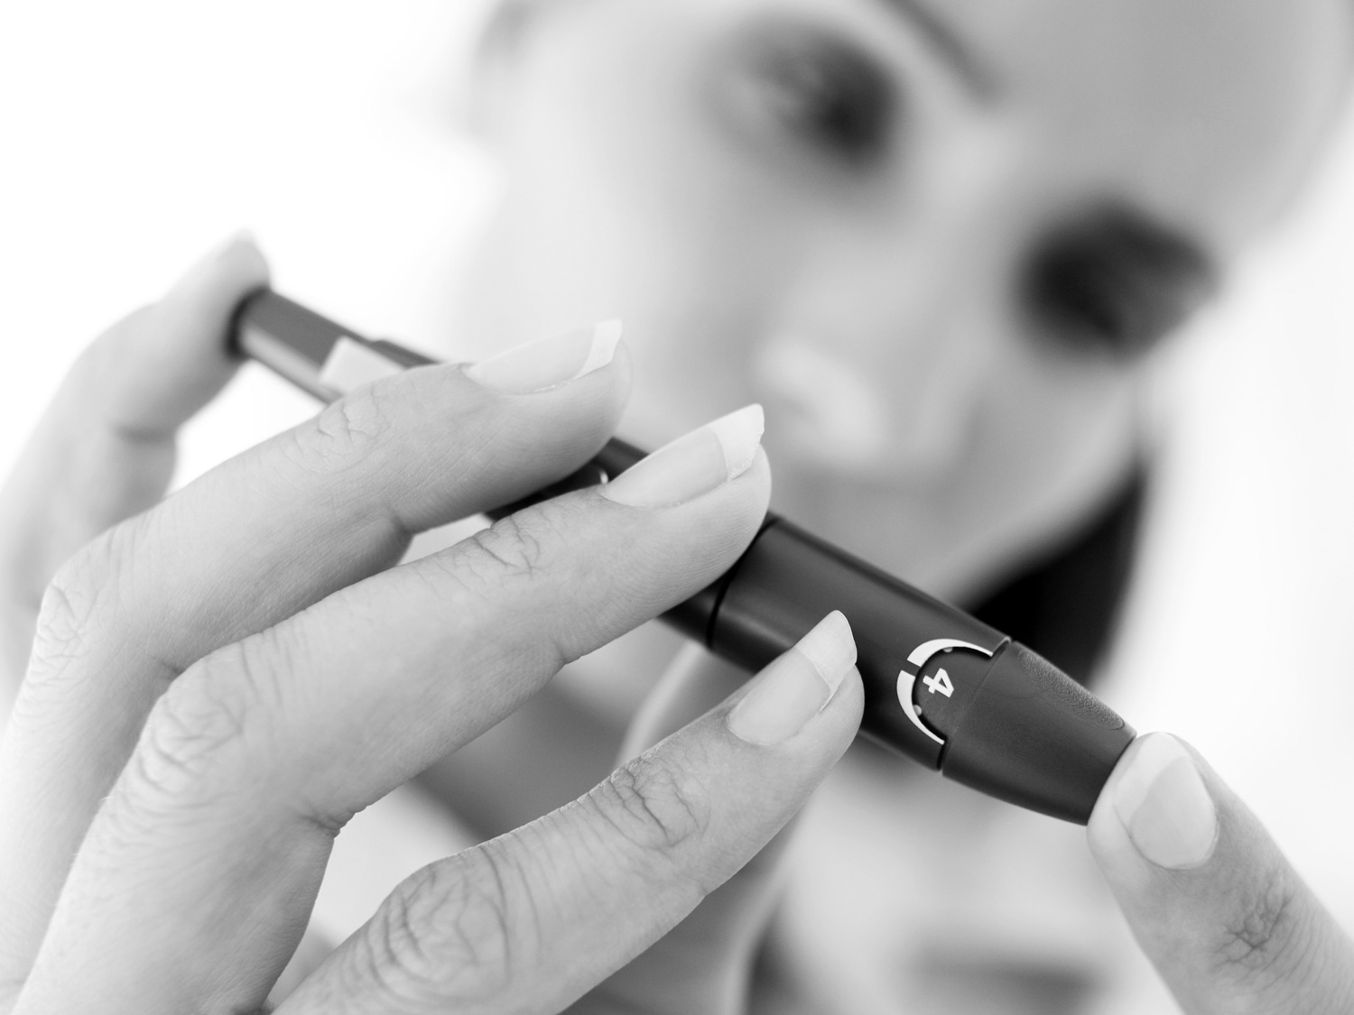
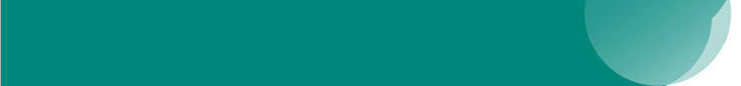
H ιστορία της MSD στο διαβήτη ξεκίνησε παγκοσμίως το 2006
Σιταγλιπτίνη
Πρώτη θεραπεία στην κατηγορία των αναστολέων DPP-4 ¹.
2006
2007
Συνδυασμός Σιταγλιπτίνη/μετφορμίνη
Προσφέρει αποτελεσματική μείωση του σακχάρου του αίματος συνδυάζοντας δύο θεραπευτικά σχήματα τα οποία έχουν συμπληρωματικούς μηχανισμους δράσης για τη βελτίωση του ελέγχου του σακχάρου του αίματος².
Worldwide Product Circular (WPC) JANUVIA™ (sitagliptin phosphate MSD). 2010.
Worldwide Product Circular (WPC) JANUMET™ (sitagliptin phosphate/metformin HCI, MSD) Tablets; JANUMET™ XR (sitagliptin phosphate/metformin HCI extended-release, MSD) tablets. 2012.
MSD. Form 10K. 2013.
MSD. Merck & Co., Inc. and Pfizer Enter Worldwide Collaboration Agreement to Develop and Commercialize Ertugliflozin, an Investigational Medicine for Type 2 Diabetes. 2013. Available http://www.mercknewsroom.com/press-release/research-and-development-news/merck-co-inc-and-pfizer-enter-worldwide-collaboration-ag [Accessed May 3, 2013]
Notes:
Η ιστορία της MSD στο διαβήτη ξεκίνησε το 2006 με την έγκριση και κυκλοφορία στην Αμερική και το Μεξικό της σιταγλιπτίνης, που ήταν η πρώτη θεραπεία για τον διαβήτη στην κατηγορία των αναστολέων DPP-4. Η σιταγλιπτίνη προσφέρει αποτελεσματική μείωση του σακχάρου αίματος με ένα βολικό δισκίο άπαξ ημερησίως. Στην Ελλάδα κυκλοφόρησε το 2007. Σύντομα, το 2008 εγκρίθηκε και κυκλοφόρησε στην αγορά ο έτοιμος συνδυασμός σιταγλιπτίνης -μετφορμίνης συνδυάζοντας δύο θεραπευτικά σχήματα με συμπληρωματικούς μηχανισμους δράσης για τη βελτίωση του ελέγχου του σακχάρου του αίματος.

Slide 11
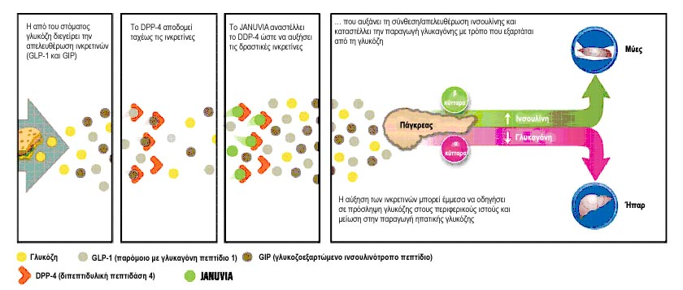
Μηχανισμός δράσης Σιταγλιπτίνης
Η σιταγλιπτίνη είναι ένας αναστολέας διπεπτιδυλικής πεπτιδάσης -4 (DPP-4) που βελτιώνει τον έλεγχο του σακχάρου του αίματος ενισχύοντας τα επίπεδα δραστικών ινκρετινικών ορμονών στο σώμα¹
Όταν αυξάνεται το σάκχαρο αίματος, οι ινκρετίνες δρουν με δύο τρόπους, ώστε να βοηθήσουν το σώμα να ρυθμίσει τα υψηλά επίπεδα σακχάρου του αίματος: διεγείρουν το πάγκρεας για αύξηση του επιπέδου ινσουλίνης και δίνουν σήμα στο ήπαρ για μείωση της παραγωγής γλυκόζης¹
1. Worldwide Product Circular (WPC) JANUVIA™ (sitagliptin phosphate MSD). 2010.
Image: MSD. Mechanism of action for JANUVIA, a DPP-4 inhibitor. Available http://www.januvia.com/sitagliptin/januvia/hcp/januvia/mechanism_of_action/mechanism_of_action.jsp?WT.svl=2) [Accessed May 1, 2013]
Notes:
Πως δρα η σιταγλιπτίνη; Όπως ήδη γνωρίζετε η σιταγλιπτίνη είναι ένας αναστολέας διπεπτιδυλικής πεπτιδάσης -4 (DPP-4) που βελτιώνει τον έλεγχο του σακχάρου του αίματος ενισχύοντας τα επίπεδα δραστικών ινκρετινικών ορμονών στο σώμα. Όταν αυξάνεται το σάκχαρο αίματος, οι ινκρετίνες δρουν με δύο τρόπους, ώστε να βοηθήσουν το σώμα να ρυθμίσει τα υψηλά επίπεδα σακχάρου του αίματος: διεγείρουν το πάγκρεας για αύξηση του επιπέδου ινσουλίνης και δίνουν σήμα στο ήπαρ για μείωση της παραγωγής γλυκόζης^{1.}
Άρα επιτυγχάνουμε μείωση του κινδύνου εμφάνισης υπογλυακιμιών, σε αντίθεση με τις παραδοσιακές θεραπείες.

Slide 12
Η σιταγλιπτίνη αποτελεί ένα από τα πιο καλά μελετημένα μόρια στην κατηγορία των αναστολέων DPP-IV
Η MSD έχει δαπανήσει 10 έτη
μελετώντας τη σιταγλιπτίνη κατά τη διάρκεια των οποίων έχουν ολοκληρωθεί
55 ελεγχόμενες κλινικές μελέτες (θεωρούνται το χρυσό πρότυπο των ιατρικών μελετών), μία από αυτές ήταν και η μελέτη TECOS
>14.000 ασθενείς συμμετείχαν στη μελέτη TECOS της MSD, την πιο μακροχρόνια έως τώρα μελέτη καρδιαγγειακής ασφάλειας³
1. MSD. Form 10K. 2013.
2. Genetic Engineering and Biotech News. Top 20 Biopharma R&D Spenders. April 2013. Available http://www.genengnews.com/gen-articles/top-20-biopharma-r-d-spenders/4787/ [Accessed May 1, 2013]
3. Clinicaltrial.gov. Sitagliptin Cardiovascular Outcome Study (0431-082 AM1) (TECOS). August 2012. Available http://clinicaltrials.gov/show/NCT00790205 [Accessed May 15, 2013]
Notes:
Η MSD έχει δεσμευτεί παγκοσμίως για την αντιμετώπιση των προκλήσεων του διαβήτη. Η MSD αυτή τη στιγμή είναι η τρίτη μεγαλύτερη εταιρία σε δαπάνες για έρευνα και ανάπτυξη παγκοσμίως, ενώ μόνο τα τελευταία τρία έτη έχει δαπανήσει US$27,8 δισεκατομμύρια σε έρευνα και ανάπτυξη. Η MSD έχει δαπανήσει μέχρι στιγμής 10 έτη μελετώντας τη σιταγλιπτίνη κατά τη διάρκεια των οποίων έχουν ολοκληρωθεί
55 ελεγχόμενες κλινικές μελέτες (μελέτες που θεωρούνται το ‘χρυσό πρότυπο των ιατρικών μελετών) ώστε να επιβεβαιώσει την αποτελεσματικότητα και την ασφάλεια των σκευασμάτων που περιλαμβάνουν τη σιταγλιπτίνη. Αξίζει να σημειωθεί πως μόνο στη μελέτη TECOS, τη μεγαλύτερη έως τώρα μελέτη εκβάσεων σε ασθενείς που υποβάλλονται σε θεραπεία με σιταγλιπτίνη για τέσσερα ή πέντε έτη⁽τα αποτελέσματα της οποίας αναμένονται να δημοσιευθούν στο τέλος του 2014) συμμετέχουν 14.000 ασθενείς

Slide 13

Η σιταγλιπτίνη αποτελεί τον αναστολέα DPP-IV με την μεγαλύτερη κλινική εμπειρία…
Στοιχεία 2014
Περισσότερες από 72 εκατομμύρια συνταγές με σιταγλιπτίνη παγκοσμίως¹
  52 εκατομμύρια συνταγές με σιταγλιπτίνη
  20 εκατομμύρια συνταγές με σιταγλιπτίνη/μετφορμίνη
Εγκεκριμένη σε 119 χώρες, κυκλοφορεί σε 103 χώρες²
1, 2 Data on File ΜSD
Notes:
Η σιταγλιπτίνη πλέον σήμερα, αποτελεί τον αναστολέα DPP-IV με την μεγαλύτερη κλινική εμπειρία καθώς, πέρα από το γεγονός ότι ήταν ο πρώτος αναστολέας DPP-IV που κυκλοφόρησε στην παγκόσμια αγορά, έχει εγκριθεί σε 119 χώρες και κυκλοφορεί σε 103 χώρες (συμπεριλαμβανομένης και της Αμερικής) ενώ έχουν παραχθεί ήδη περισσότερες από 54 εκατομμύρια συνταγές με σιταγλιπτίνη παγκοσμίως (40 εκατομμύρια συνταγές με σιταγλιπτίνη, 14 εκατομμύρια συνταγές με σιταγλιπτίνη/μετφορμίνη)

Slide 14

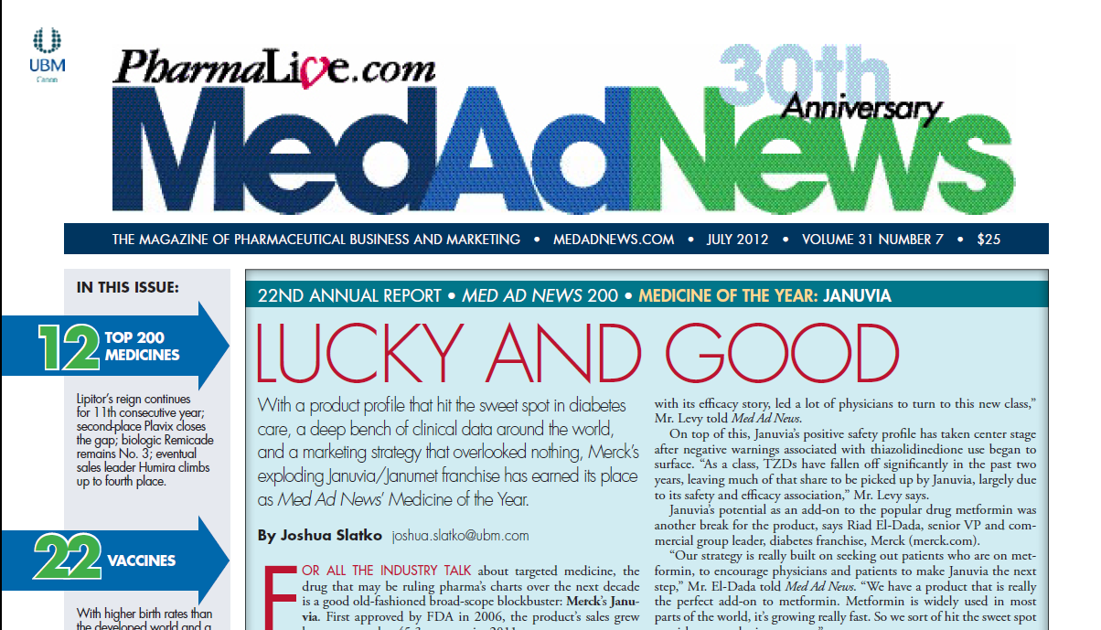
Σημαντικές διακρίσεις για τη σιταγλιπτίνη σε παγκόσμιο επίπεδο…
2012: H σιταγλιπτίνη βραβεύτηκε ως το «Μedicine of the Year 2012» από το περιοδικό
«THE MAGAZINE OF PHARMACEUTICAL BUSINESS AND MARKETING»
2013: Διεθνής διάκριση για τη σιταγλιπτίνη ως “Brand of the Year” από το περιοδικό Pharmaceutical Executive
THE MAGAZINE OF PHARMACEUTICAL BUSINESS AND MARKETING, MEDADNEWS.COM, JULY 2012, VOLUME 31, NUMBER 7
Pharmaceutical Executive, March 2013, Volume 33, March 3, pg21-28, http://images2.advanstar.com/PixelMags/pharma-executive/digitaledition/Mar-2013.html
Notes:
Για όλους τους παραπάνω λόγους, η σιταγλιπτίνη έχει βραβευτεί πολλές φορές σε παγκόσμιο επίπεδο…Πιο συγκεκριμένα το 2012 η σιταγλιπτίνη βραβεύτηκε ως το «Μedicine of the Year 2012» από το «THE MAGAZINE OF PHARMACEUTICAL BUSINESS AND MARKETING» , κυρίως λόγω του εξαιρετικού προφίλ του προϊόντος και του πλήθους των κλινικών δεδομένων που επιβεβαιώνουν την αξία του.

Slide 15
…και συνεχίζεται και στο μέλλον…
Σιταγλιπτίνη
Πρώτη θεραπεία στην κατηγορία των αναστολέων DPP-4 ¹.
(Ομαριγλιπτίνη) MK-3102
Ερευνητικός, άπαξ εβδομαδιαίως αναστολέας DPP-4 σε ανάπτυξη για τη θεραπεία του διαβήτη τύπου 2. Το πρόγραμμα ανάπτυξης περιλαμβάνει 10 μελέτες φάσης 3 στις οποίες συμμετέχουν 8.000 ασθενείς με ΔΤ2.
ΜΚ-1293, (Γλαργινική Ινσουλίνη)
Μια υπό ανάπτυξη γλαργινική ινσουλίνη για τη θεραπεία ασθενών με σακχαρώδη διαβήτη τύπου Ι & ΙΙ
2006
2007
Συνδυασμός Σιταγλιπτίνη/μετφορμίνη
Προσφέρει αποτελεσματική μείωση του σακχάρου του αίματος συνδυάζοντας δύο θεραπευτικά σχήματα για τον διαβήτη τα οποία έχουν συμπληρωματικούς μηχανισμους δράσης για βελτίωση του ελέγχου του σακχάρου του αίματος².
Ερτουγλιφλοζίνη
Η MSD και η Pfizer έχουν συνάψει συμφωνία για συνεργασία σε παγκόσμιο επίπεδο (με εξαίρεση την Ιαπωνία) για την ανάπτυξη και την εμπορική εκμετάλλευση της ερτουγλιφλοζίνης της Pfizer, ενός ερευνητικού, από του στόματος αναστολέα συμμεταφορέων γλυκόζης-νατρίου (SGLT2) που αξιολογείται για τη θεραπεία του διαβήτη τύπου 2⁵
Η ερτουγλιφλοζίνη διερευνάται σε 7 μελέτες φάσης 3
Smart-Insulin
Σε εξέλιξη βρίσκεται και μελέτη φάσης 1 για την ανάπτυξη ενός τύπου ινσουλίνης (“smart Insulin”) για τη ρύθμιση των επιπέδων του σακχάρου στο αίμα με λιγότερες υπογλυκαιμίες (Συνεργασία με Samsung Bioepis)
Worldwide Product Circular (WPC) JANUVIA™ (sitagliptin phosphate MSD). 2010.
Worldwide Product Circular (WPC) JANUMET™ (sitagliptin phosphate/metformin HCI, MSD) Tablets; JANUMET™ XR (sitagliptin phosphate/metformin HCI extended-release, MSD) tablets. 2012.
MSD. Form 10K. 2013.
MSD. Merck & Co., Inc. and Pfizer Enter Worldwide Collaboration Agreement to Develop and Commercialize Ertugliflozin, an Investigational Medicine for Type 2 Diabetes. 2013. Available http://www.mercknewsroom.com/press-release/research-and-development-news/merck-co-inc-and-pfizer-enter-worldwide-collaboration-ag [Accessed May 3, 2013]
Notes:
Η ιστορία της MSD στο διαβήτη ξεκίνησε το 2006 με την έγκριση και κυκλοφορία της σιταγλιπτίνης στην Αμερική και το Μεξικό. Η σιταγλιπτίνη αποτελεί την πρώτη θεραπεία στην κατηγορία των αναστολέων DPP-4 που προσφέρει αποτελεσματική μείωση του σακχάρου αίματος με ένα βολικό δισκίο άπαξ ημερησίως. Σύντομα, το 2008 εγκρίθηκε και κυκλοφόρησε στην αγορά ο έτοιμος συνδυασμός Σιταγλιπτίνης μετφορμίνης που προσφέρει αποτελεσματική μείωση του σακχάρου του αίματος συνδυάζοντας δύο θεραπευτικά σχήματα για τον διαβήτη τα οποία έχουν συμπληρωματικούς μηχανισμους δράσης για βελτίωση του ελέγχου του σακχάρου του αίματος

Slide 16

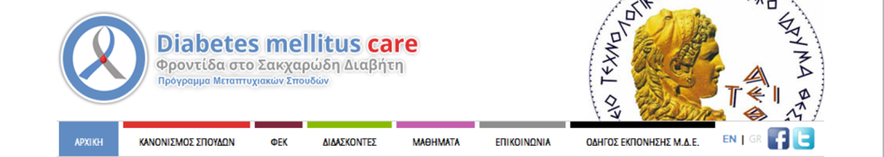



H δέσμευση της MSD στην Ελλάδα εστιάζεται σε 2 κυρίως κατευθύνσεις:
Εκπαίδευση επαγγελματιών υγείας
Cardiometabolic Summit υπό την αιγίδα 6 μεγαλύτερων επιστημονικών εταιρειών στον Διαβήτη και στην Καρδιολογία και με περισσότερους από 20 ομιλητές ευρέος αναγνωρισμένους τόσο σε Εθνικό όσο και σε Διεθνές επίπεδο
«φροντίζω»
Πόγραμμα Εκπαίδευσης και
υποστήριξης ασθενών με διαβήτη
Χορηγία σε μεταπτυχιακό φοιτητή για συμμετοχή στο Πρόγραμμα Μεταπτυχιακών Σπουδών (ΠΜΣ) του Τμήματος της Νοσηλευτικής του Αλεξάνδρειου Τεχνολογικού Εκπαιδευτικού Ιδρύματος Θεσσαλονίκης με τίτλο «Φροντίδα στο Σακχαρώδη Διαβήτη»
Υποστήριξη/πληροφόρηση ασθενών
Υποστήριξη Διαβητικών Συλλόγων
  Διαβητικό Χωρίο (Η MSD υποστήριξε για δύο συνεχόμενες χρονιές, το «Διαβητικό Χωριό», μία δράση που διοργανώνει η Πανελλήνια Ομοσπονδία Σωματείων Συλλόγων Ατόμων με Σακχαρώδη Διαβήτη (Π.Ο.Σ.Σ.Α.Σ.ΔΙΑ.)
  Εκστρατεία Ενημέρωσης για το Σακχαρώδη Διαβήτη («Άνοιξε το δρόμο στη Ζωή» ένα ενημερωτικό πρόγραμμα το οποίο απευθύνονταν σε ιατρούς, νέους, εκπαιδευτικούς, γονείς και στους ασθενείς με Σακχαρώδη Διαβήτη Πραγματοποιήθηκε από το Σύλλογο Ατόμων με Σακχαρώδη Διαβήτη Πειραιά και Νήσων
Ιατροί
Φαρμακοποιοί
Προγράμματα Υποστήριξης
διαβητικών ασθενών
«Φροντίζω +»
Πρόγραμμα Υποστήριξης ασθενών με διαβήτη ή/και δυσλιπιδαιμία
«Φροντίζω +»
Πρόγραμμα Υποστήριξης ασθενών με διαβήτη ή/και δυσλιπιδαιμία
«φροντίζω»
Πρόγραμμα Εκπαίδευσης και
υποστήριξης ασθενών με διαβήτη

Slide 17
Ευχαριστούμε για την προσοχή σας!

